Slide 1


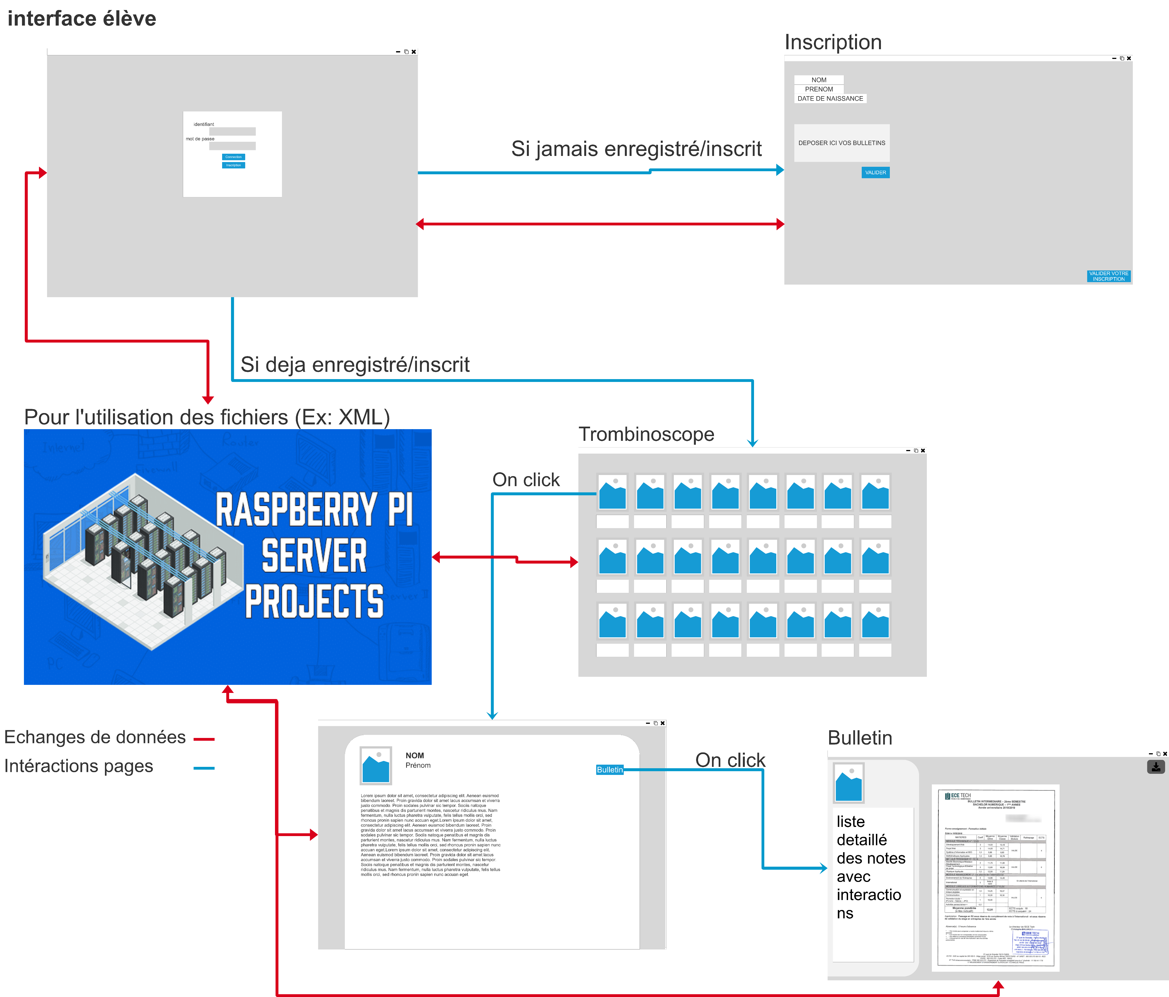
Easy School
victor.delaroque@edu.ecetech.fr
damien.dagorne@ede.ecetech.fr
antoine.aouat@edu.ecetech.fr
Tuteur : Taha RIDENE - taha.ridene@rtit-consulting,com
PRESENTATION
Ce logiciel a pour but de faire une interface élève/professeur pour pouvoir consulter son bulletin de notes. Ainsi que le récupérer sous format PDF. Pour ce faire, il y a une première page de login, puis un accès au trombinoscope de la classe en question. Pour voir le bulletin il suffit de cliquer sur une photo d’élève.
IMPLEMENTATION
PERSPECTIVES
Il nous faut encore terminer de développer l’interface professeur, ainsi qu’optimiser la récupération du PDF. Pour le moment nous arrivons à télécharger le fichier, mais le remplir reste à améliorer. De plus, nous avons privilégier un programme fonctionnel plutôt qu’esthétique. Il y a donc également l’aspect graphique à améliorer.

